Slide 1
习 题 课

Slide 2
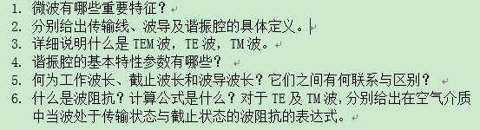
1. 简答题

Slide 3
2.1 解答题
无耗传输线特性阻抗为60欧姆，驻波比大小为5。接上负载后测得线上电压最大值为10V，求入射波功率和负载的吸收功率。

Slide 4
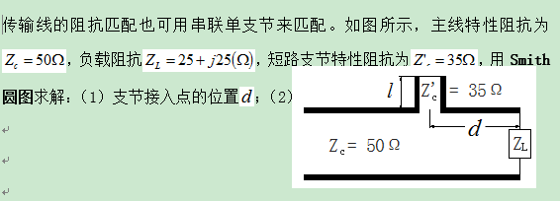
2.2 解答题

Slide 5
2.3 解答题
同轴与波导是常用的两类传输线。有一个内外半径分别为1cm和4cm的同轴线；还有一个横截面是正方形的波导。
假设二者的横截面积相等，以此为前提比较它们的单模传输条件。

Slide 6
2.4 解答题
将一段长度为t的同轴传输线两端用金属板封闭可以构成同轴谐振腔，用场强法求其谐振频率。

Slide 7
2.5 解答题
用BJ-100（a=22.86mm，b=10.16mm）波导做成的TE₁₀₂模式矩形腔，现在z=l端面用理想导体短路活塞调谐，其频率调谐范围为10GHz-12GHz，求活塞的移动范围 。

Slide 8
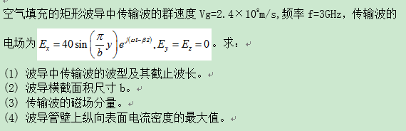
2.6 解答题

